Slide 1
Možnosti plicní rehabilitace po prodělání onemocnění Covid-19
Mgr. Martin Dvořáček
doc. Mgr. Kateřina Neumannová, Ph.D.
Katedra fyzioterapie, Fakulta tělesné kultury Univerzity Palackého v Olomouci

Slide 2
Kdy může být PR vhodná?
Ve všech případech!
Obzvláště pak:
  Při hospitalizaci
  Při těžším průběhu onemocnění
  Long Covid syndrom (příznaky déle než 5 týdnů)
  Post-Covid syndrom (příznaky déle než 12 týdnů)

Slide 3
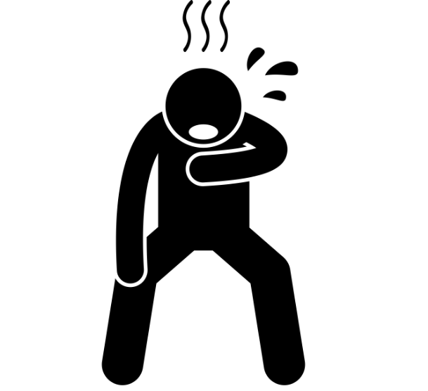
Nejčastější post-Covidové příznaky
Dušnost (klidová, při chůzi, při sportu)
Dechově podmíněná dekondice
Svalová slabost
Dlouhotrvající kašel
Extrémní únava
Bolest v krku a potíže s polykáním
Bolest na hrudi a dyskomfort hrudníku
Notes:
Tyto symptomy jsou často spojené s dlouhodobým, případně trvalým postižením plic, srdce ev. jiného orgánu souvisejícím s proběhlým onemocněním COVID-19, syndromem post-intenzívní péče (soubor projevů týkajících se dlouhodobé intenzivní péče, např. hypotrofie až atrofie svalů, dekubity, polyneuropatie kriticky nemocných atd.), postvirovým únavovým syndromem a pokračujícími příznaky COVID-19

Slide 4
Indikace PR
Indikuje lékař
Rozdílný projev onemocnění u jednotlivých pacientů
Záleží na:
  aktuálním zdravotním stavu
  symptomech onemocnění (např. únava, dušnost, kašel)
  dalších onemocněních pacienta
Individuální přístup

Slide 5
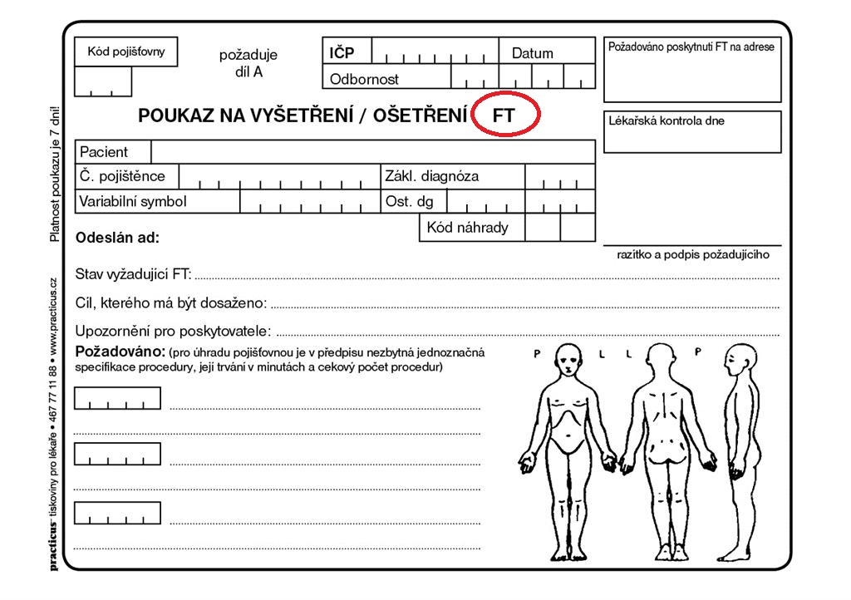

Slide 6
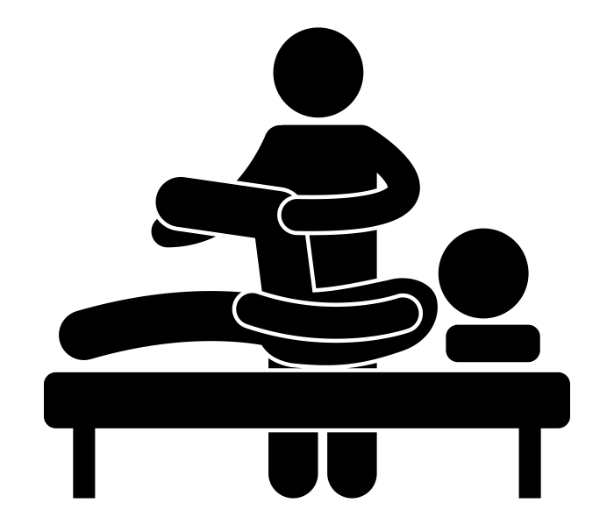
Kde PR probíhá?
Během hospitalizace v lůžkových zařízeních
Fyzioterapeutické ambulance
Odborné léčebné ústavy
Lázeňské léčebná zařízení

Slide 7
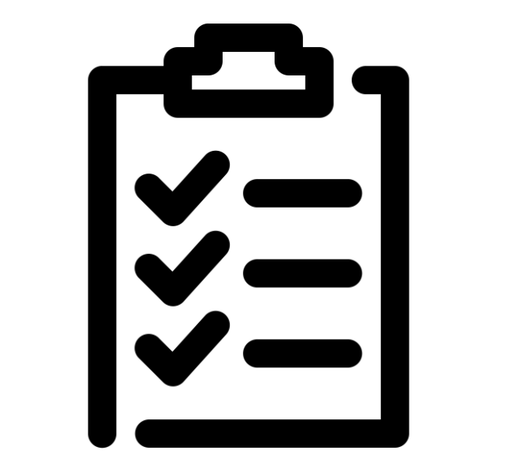
Jak PR probíhá?
Vyšetření
Edukace pacienta
Pohybová léčba
  Silový trénink
  Vytrvalostní trénink
Respirační fyzioterapie
Ostatní fyzioterapeutické techniky

Slide 8
Vyšetření v rámci PR u post-Covid pacientů
Vyšetření plicních funkcí (většinou u lékaře)
Zátěžové testování (spiroergometrie, chodecké testy)
Anamnéza
Kineziologické vyšetření
Vyšetření zkrácených a oslabených svalů
Vyšetření pohybové složky dýchání
Rozvíjení hrudníku

Slide 9
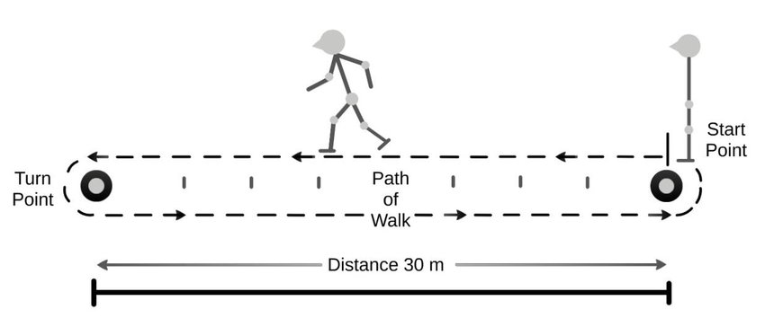
Šestiminutový test chůzí
(Benavent-Caballer, 2016)

Slide 10
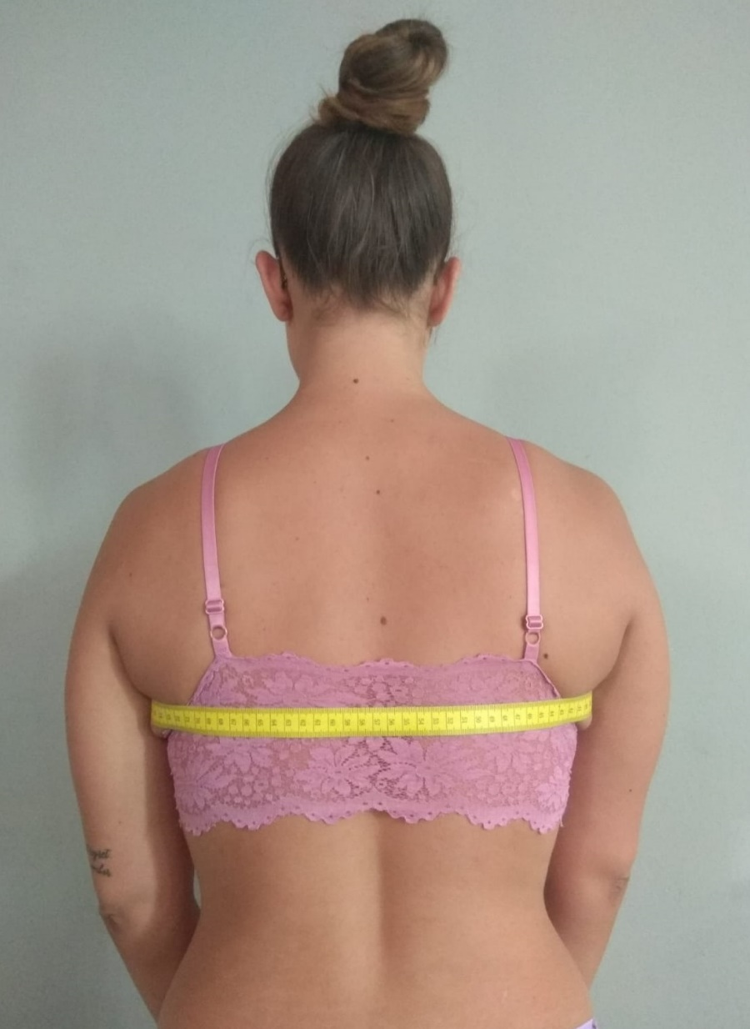
Vyšetření rozvíjení hrudníku

Slide 11
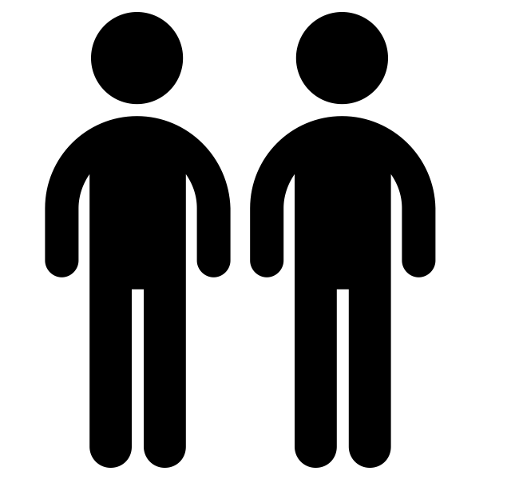
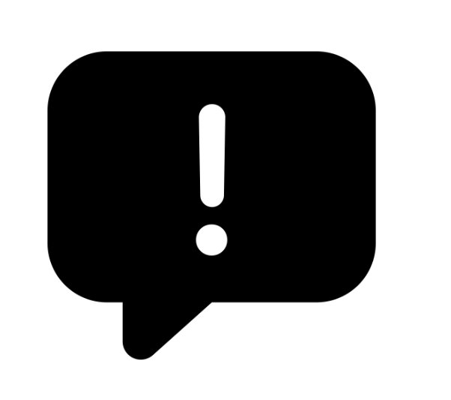
Zaměření plicní rehabilitace
Plicní RHB musí být vždy maximálně individualizovaná, tak aby naplnila potřeby a cíle každého pacienta!

Slide 12

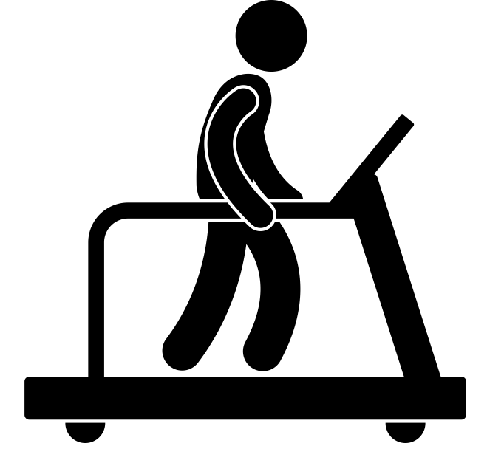
Pohybová léčba
Silový trénink
Vytrvalostní trénink

Slide 13
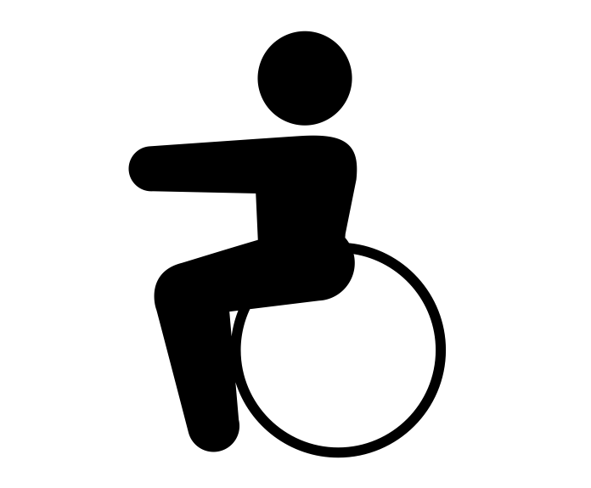
Silový trénink
Posílení horních a dolních končetin, trupových svalů
2-3krát týdně, 2-4 série po 8-12 opakováních
Využití pomůcek
60-70% maxima

Slide 14
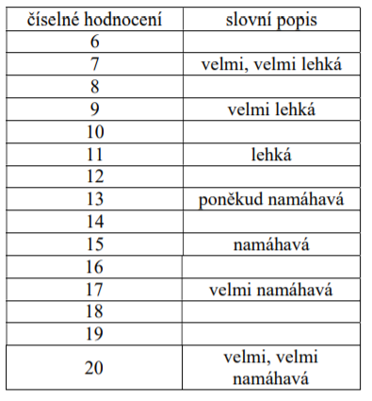
Borgova škála vnímaného úsilí

Slide 15
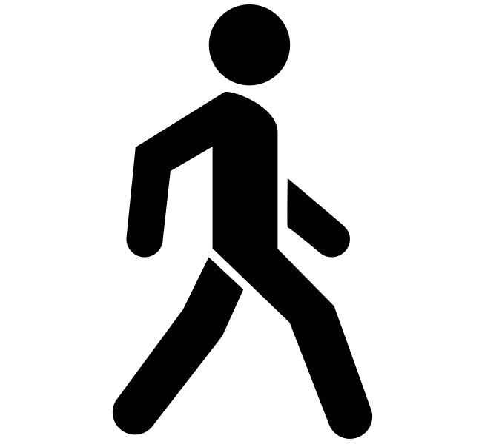
Vytrvalostní trénink
Chůze, severská chůze, jízda na rotopedu, chůze/běh na páse
60-80 % maxima dle výsledků zátěžového vyšetření
(10) 20-30 minut
Kontinuální vs intervalový trénink

Slide 16
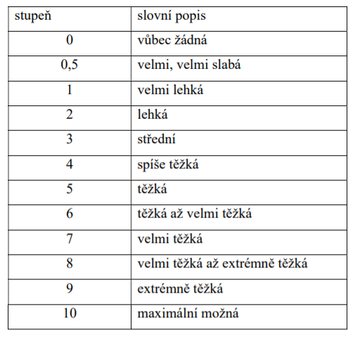
Borgovy škály
Vnímaného úsilí
Dušnosti

Slide 17
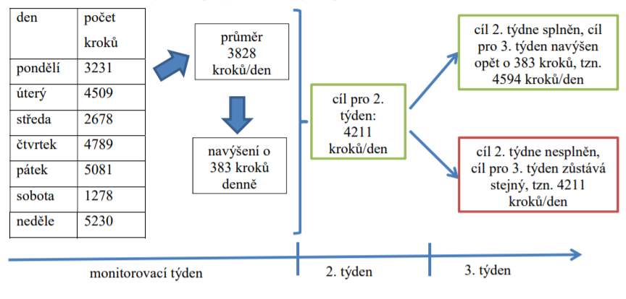
Domácí chodecký trénink
(Neumannová, Zatloukal, Kopecký, Vařeka, Koblížek, 2021)

Slide 18
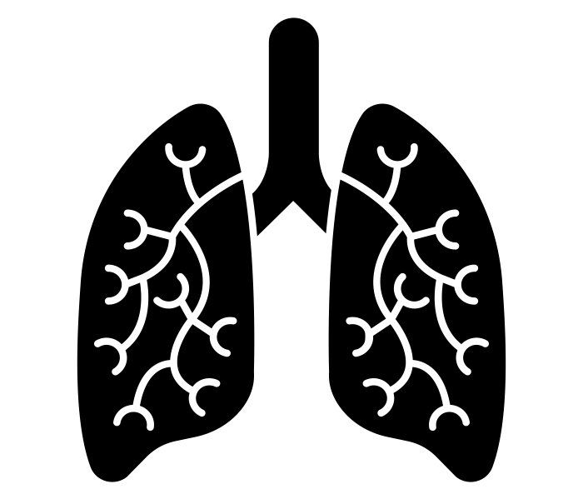
Respirační fyzioterapie
Korekce dechového vzoru
Usnadnění expektorace (vykašlávání)
Trénink dýchacích svalů
Inhalace

Slide 19
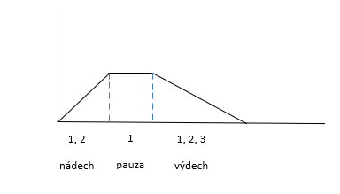
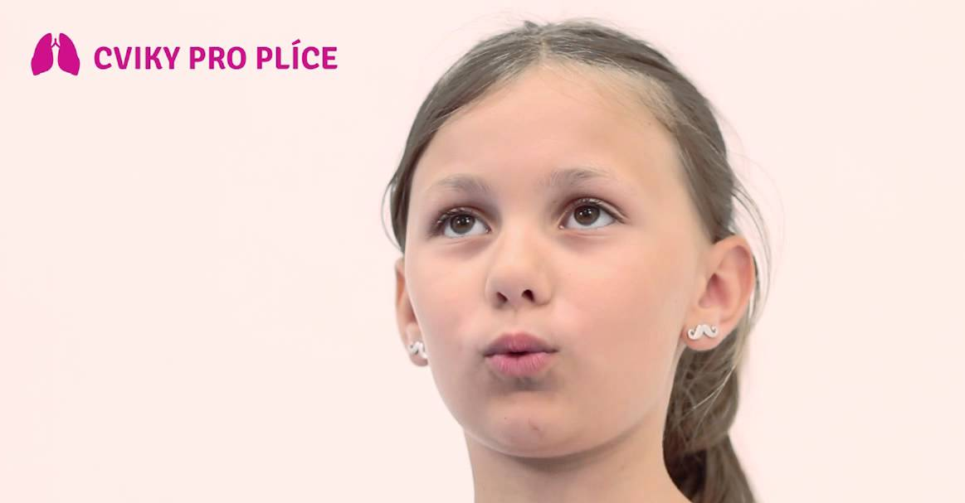
Korekce dechového vzoru
Správný dechový rytmus
Větší zapojení bránice, výdech přes sešpulené rty

Slide 20
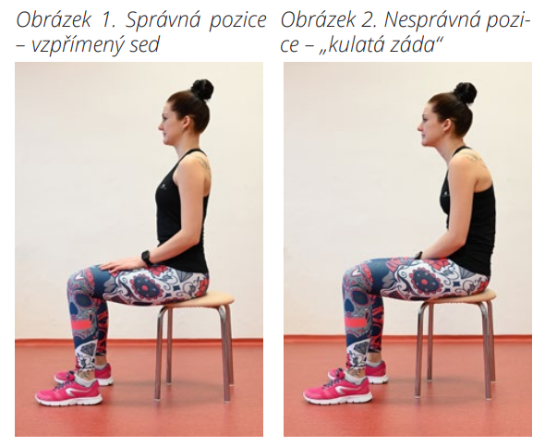
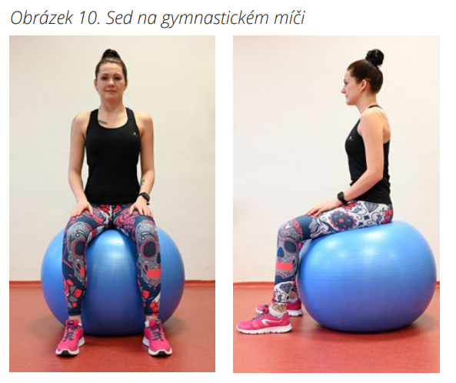
Praktický nácvik – vzpřímený sed
Neumannová et al., 2021

Slide 21
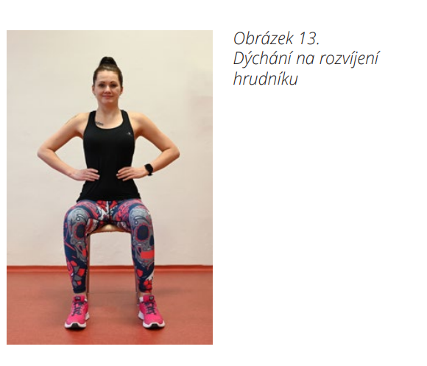
Praktický nácvik – dýchání na rozvíjení dolní části hrudníku
aktivace bráničního dýchání
lze spojit s výdechem přes
sešpulené rty
nádech ani výdech nejsou
maximální
výdech je o 1-2 doby delší než
nádech
Neumannová et al., 2021

Slide 22
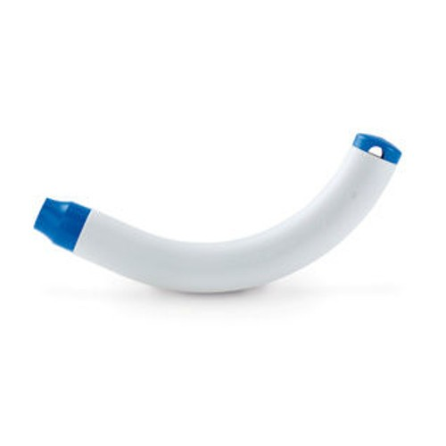
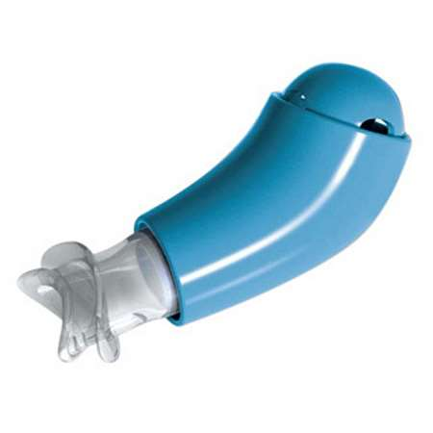
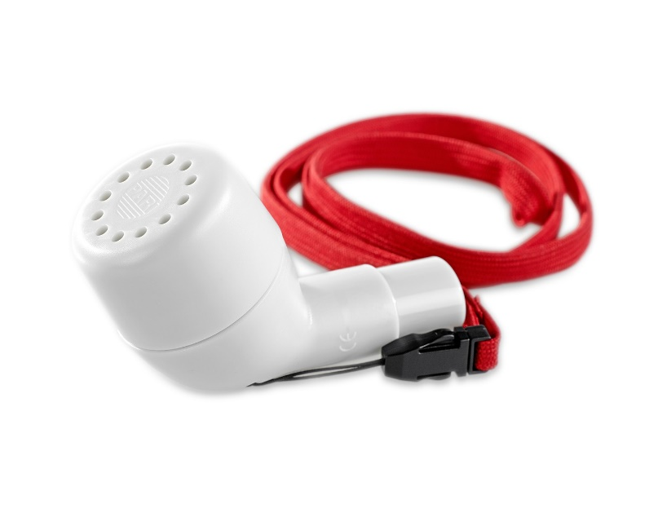
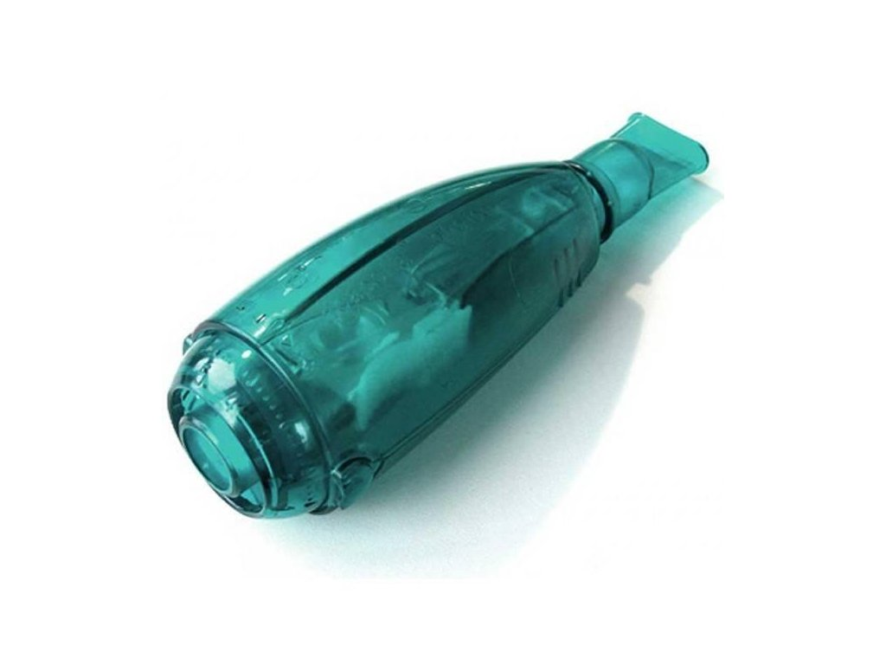
Dechové trenažéry
Expektorace
Notes:
Zmíním, které hradí pojišťovna

Slide 23
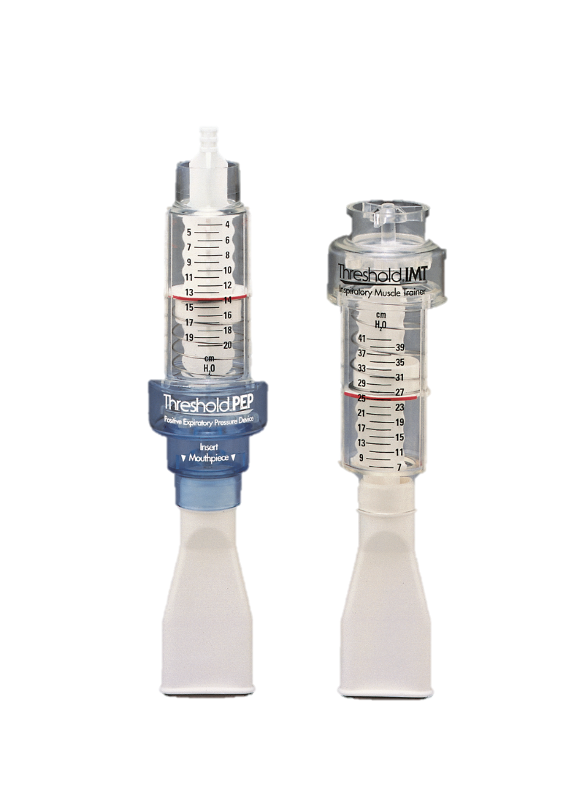
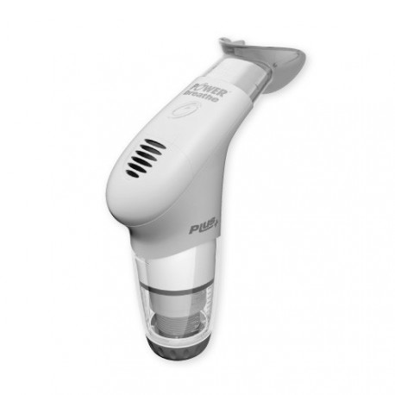
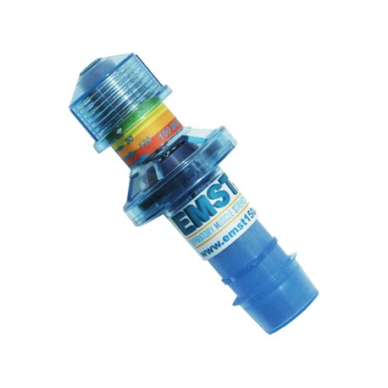
Dechové trenažéry
Posilování nádechových a výdechových svalů
  (15-30% vs 30-80% maxima)
Notes:
Zmíním, které hradí pojišťovna

Slide 24
Další možnosti terapie
Lázeňská léčba
Domácí autoterapie – odborníky recenzované zdroje volně dostupné na internetu
  https://telovychova.fnol.cz/
  www.cvikyproplice.cz
Odborné zdroje
  Doporučený postup plicní rehabilitace u onemocnění COVID-19 (Neumannová, Zatloukal, Kopecký, Vařeka, Koblížek, únor 2021)

Slide 25

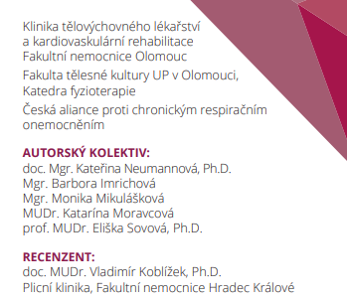
https://telovychova.fnol.cz/

Slide 26
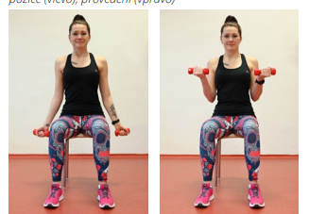
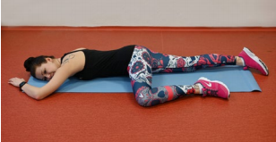
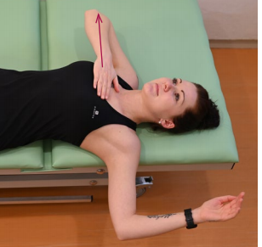
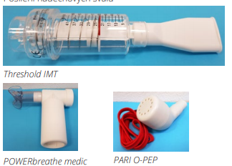
https://telovychova.fnol.cz/

Slide 27
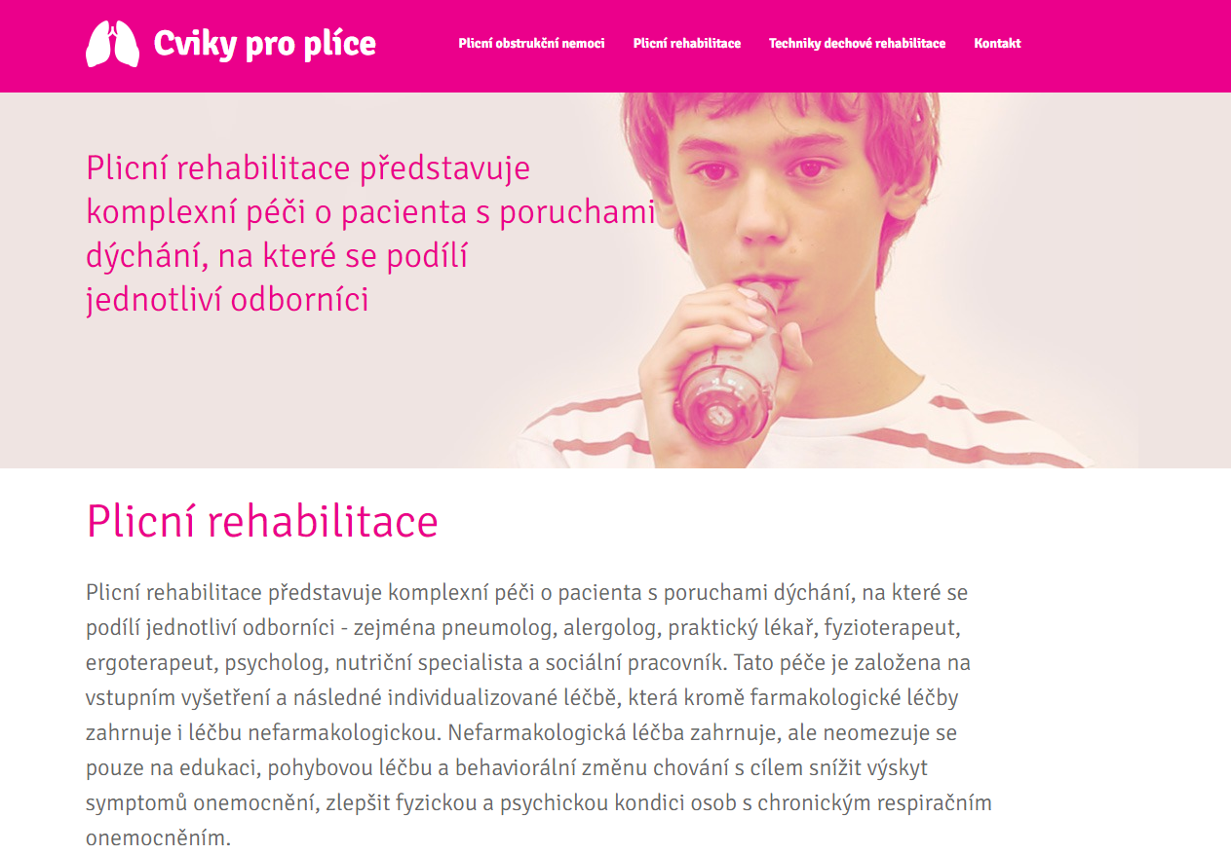
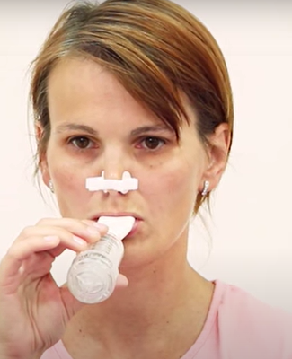
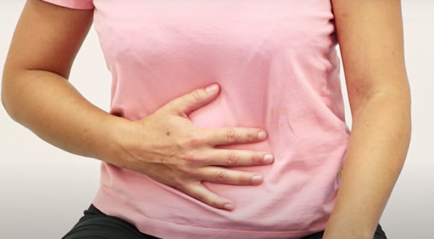
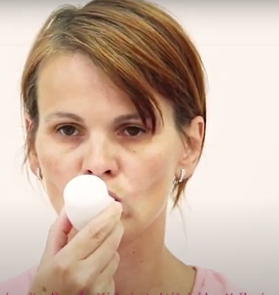
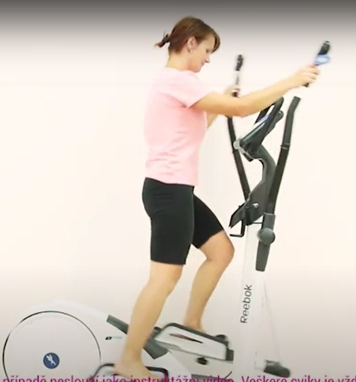
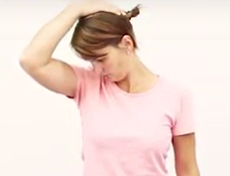
www.cvikyproplice.cz

Slide 28
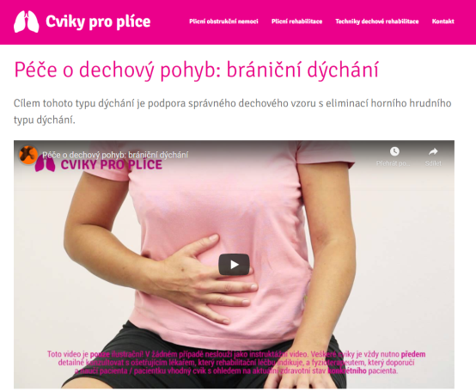
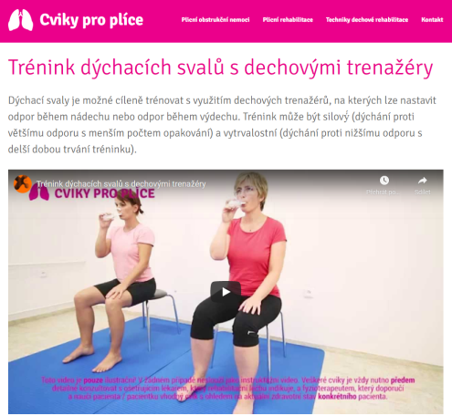
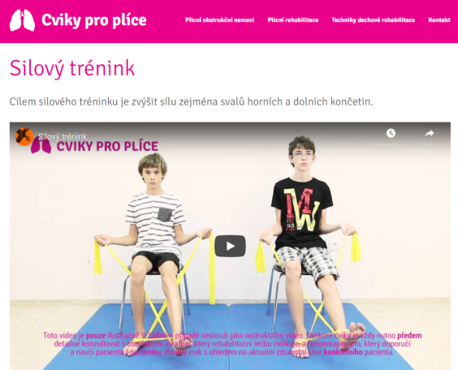
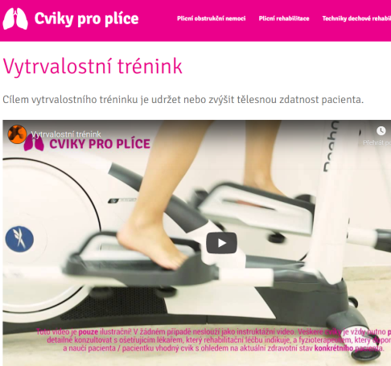
www.cvikyproplice.cz

Slide 29
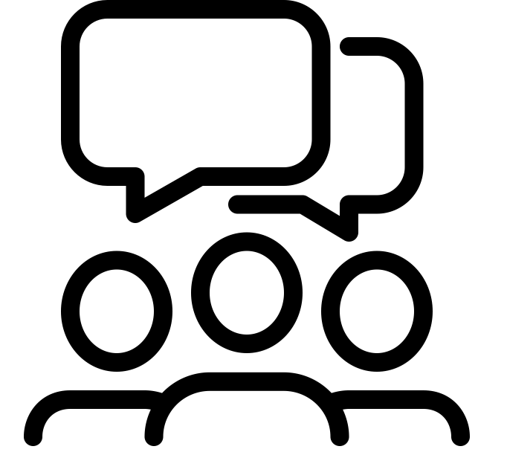

Děkuji za pozornost!
Icons made by Gan Khoon Lay from the Noun Project

